Slide 1
Principes et durabilité
Collection de transparents

Slide 2
Principes & durabilité
Liens (français & allemand)
Films du FiBL (en français)
«Les moissons du futur», film de Marie-Monique Robin
«Agriculteurs malgré tout», film du projet « Vaud 2030, quelle agriculture pour quel territoire ? », 2012
Durabilité et qualité des aliments biologiques, FiBL 2015
Comment les fermes bio protègent le climat, 2013
Développement durable, Bio Suisse
Informations durabilité, Bio Suisse
Was ist nachhaltige Landwirtschaft? GIZ 2015
Gesellschaftliche Leistungen der biologischen Landwirtschaft, FiBL 2009
SFS – sustainable food systems
SMART – Paradigmenwechsel in der Nachhaltigkeitsbewertung

Slide 3
Principes & durabilité
Liens (anglais)
SAFA – sustainability assessment of food and agriculture systems, FAO
FAQ Organic Agriculture, FAO
Organic Farming and Climate Change, FiBL & International Trade Center, 2007
Measuring Sustainability in Cotton Farming Systems, FAO, ICAC, 2015
Criticisms and Frequent Misconceptions about Organic Agriculture, IFOAM 2008

Slide 4
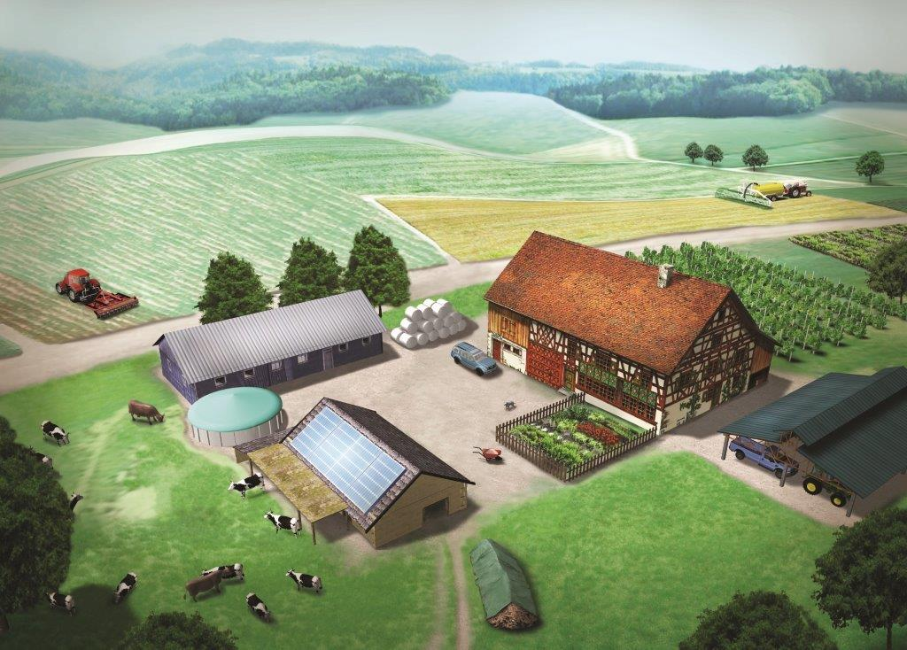
Principes
Réflexions de base de l’agriculture biologique
Cycle des éléments nutritifs de l’ensemble de la ferme le plus fermé possible
La ferme doit être entièrement en agriculture biologique

Slide 5
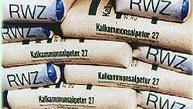
Principes
La nutrition des plantes en agriculture biologique
Aucun engrais chimique
Rotation culturale et précédents adéquats
Fumier, lisier
Composts, engrais organiques du commerce

Slide 6
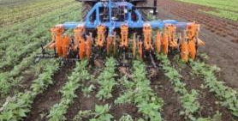
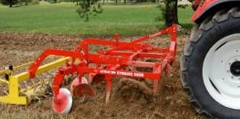
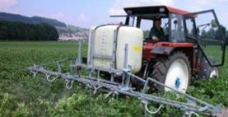
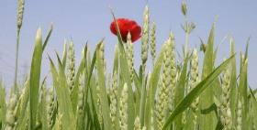
Principes
Les mauvaises herbes en agriculture biologique
Lutte directe : Étrille, sarcleuse
Travail manuel
Travail du sol adéquat
Aucun herbicide
Lutte indirecte : Choix des variétés Rotation culturale Date de semis

Slide 7
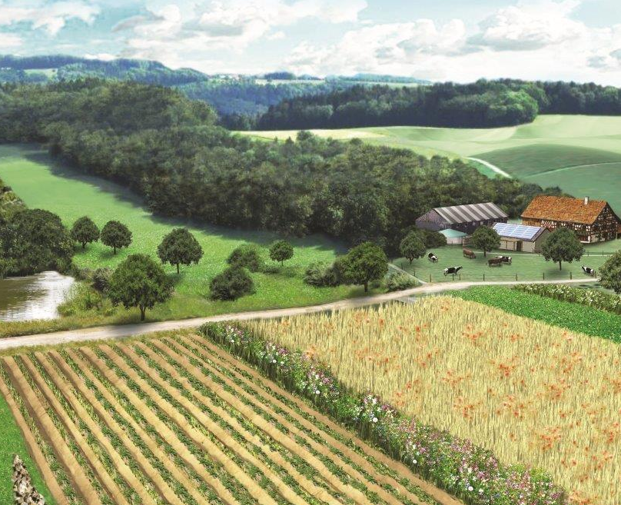
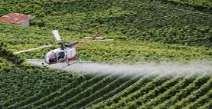
Principes
La protection phytosanitaire en agriculture biologique
Protection par : Cultures et rotations adap-tées aux conditions locales Variétés résistantes
Aucun insecticide ni fongicide de synthèse
Produits naturels selon la Liste des intrants
Favoriser les auxiliaires par : Jachères fleuries
Bordures de champs Haies

Slide 8
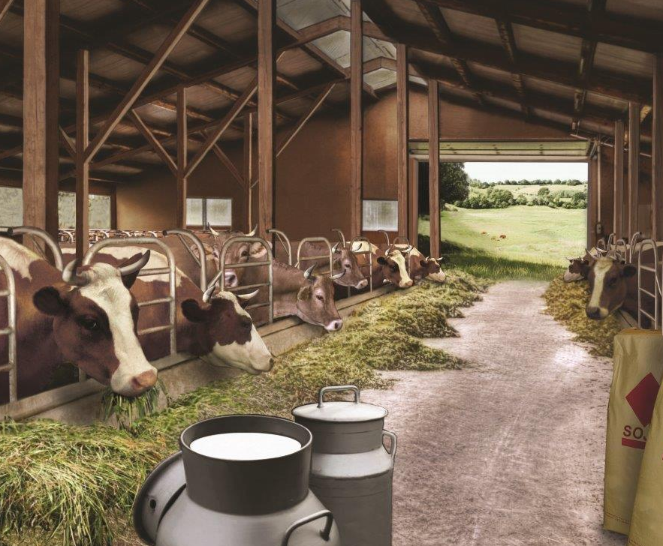
Principes
La production laitière en agriculture biologique
Races robustes Bonne longévité Bonne mise en valeur des fourrages Max. 10 % de concentrés
Pas de trans-plantations d’embryons
Pas d’OGM
Pas d’interven-tions médica-menteuses préventives
Méthodes thérapeu-tiques alternatives : Homéopathie, acupuncture
Pâturage quotidien pen-dant période végétation Parcours en hiver

Slide 9
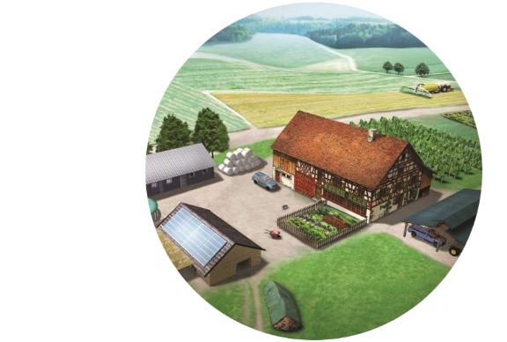
Principes
Une économie respectueuse des cycles pour l’homme, l’animal et l’environnement
Économie selon les cycles
Aliments fourragers de la ferme
Engrais organiques de la ferme
Amélioration de la fertilité du sol
Protection phytosanitaire sans chimie
Amélioration de la biodiversité
Production animale respectueuse liée au sol
Produits de meilleure qualité
Moins de pollution de l’environnement

Slide 10
Principes
Ce que vise l’agriculture biologique
Utilisation respectueuse des ressources
Cycles agricoles aussi fermés que possible
Préservation et amélioration de la fertilité des sols
Grande diversité d’habitats
Protection phytosanitaire préventive plutôt que directe
Production animale respectueuse, parcours
Animaux sains et robustes
Denrées alimentaires de haute qualité
Forte acceptation par la population non agricole
Respect de la vie

Slide 11
Principes
Ce à quoi renonce l’agriculture biologique
Techniques de production intensives et hauts niveaux d’intrants
Spécialisation à outrance des entreprises agricoles
Toute forme d’herbicides
Produits phytosanitaires produits par synthèse chimique
Engrais azotés minéraux
Engrais P, K, Mg et oligoéléments fortement solubles
Régulateurs de croissance pour les plantes (hormones)
Microorganismes, plantes et animaux génétiquement manipulés
Utilisation routinière de médicaments vétérinaires
Stimulateurs de croissance antimicrobiens
Performances maximales en production végétale et animale

Slide 12
Principes
Les quatre principes de base de l’agriculture bio (IFOAM)
Le principe de santé | L’agriculture biologique devrait soutenir et améliorer la santé des sols, des plantes, des animaux, des hommes et de la planète comme étant une et indivisible.
Le principe d’écologie | L’agriculture biologique devrait être basée sur les cycles et les systèmes écologiques vivants, s’accorder avec eux, les imiter et les aider à se maintenir.
Le principe d’équité | L’agriculture biologique devrait se construire sur des relations qui assurent l’équité par rapport à l’environnement commun et aux opportunités de la vie.
Le principe de précaution | L’agriculture biologique devrait être conduite de manière prudente et responsable afin de protéger la santé et le bien-être des générations actuelles et futures ainsi que l’environnement.
Source : IFOAM (Fédération internationale des mouvements d’agriculture biologique)

Slide 13
Durabilité
But : Une agriculture biologique durable
Performances économiques
Basée sur les ressources locales
Sécurité à long terme des rendements
Orientation d’après le marché
Augmenter la création de valeur
Partenariats équitables
Utilisation des ressources : efficiente et locale
Ne jamais cesser d’investir
Buts économiques
Agriculture biologique
Buts
sociaux
Buts
écologiques
Biodiversité
Écosystèmes fonctionnels
Stabilité
Résilience
Efficience (ressources etc.)
Bien-être des animaux
Nature et paysage
Conditions de travail satisfaisantes
Sécurité de l’approvisionnement en denrées alimentaires
Satisfaction des besoins locaux
Maintien des entreprises familiales
Illustration : FiBL; d’après Altieri, 1994

Slide 14
Durabilité
Agriculture durable – Un processus d’apprentissage
Input
Utilisation intrants externes
Système agricole
Ressources internes biophysiques et humaines
Utilisation de la technologie
Diminution
Optimalisation
Système agricole durable
Ressources internes
Utilisation intégrée de la technologie cycles de l’eau, du sol et des éléments nutritifs, protection phytosanitaire
Déchets = Moyens de production
Illustration : FiBL, d’après la théorie de Jules N. Pretty

Slide 15
Durabilité
Agriculture durable – Un processus d’apprentissage
Explications pour le graphique du transparent précédent
Processus dur la voie vers une agriculture durable
Meilleure utilisation des ressources internes disponibles (biophysiques et humaines)
Diminution progressive de l’utilisation des intrants
Utilisation intégrée d’un large assortiment de technologies pour la protection phytosanitaire et pour les cycles des éléments nutritifs, de la foresterie, des sols et de l’eau
Les sous-produits et les déchets d’une branche de production ou d’une entreprise deviennent des moyens de production pour les autres
But de l’agriculture durable
Persistance des améliorations réalisées puisque les dépendances à l’égard des systèmes externes sont réduites à une dimension raisonnable
Diminution des conséquences négatives pour l’environnement
Source : Jules N. Pretty

Slide 16
Durabilité
Les éléments de l’agriculture durable
Écologie
Protection de la nature
Bien-être des animaux
Économie
Social
Places de travail
Entretien du paysage
Biodiversité
Préservation du paysage cultivé
Tradition
Rentabilité
Production de denrées alimentaires
Production d’énergie
Investissements
Famille
Formation continue
Engagement social
Acceptation régionale
Espaces ruraux
Protection de l’eau, de l’air et des sols
Illustration : FiBL, modifié d’après DLG, 2013

Slide 17
Durabilité
Résistance d’un système sur une longue durée
Pré-voyance
Économie
Social
Écologie
Durabilité = Résistance d’un système sur une longue durée
Illustration : FiBL

Slide 18
Durabilité
Optimaliser la durabilité en permanence
Il n’y a pas de définition exacte de la durabilité agricole
Les conditions qui caractérisent les différentes régions et les différents systèmes agricoles sont beaucoup trop différentes
C’est l’agriculture biologique qui offre les meilleures conditions pour le développement durable, mais les processus de la durabilité doivent être optimalisés en permanence
Concerne toutes les positions dans la filière de création de valeur ajoutée pour les produits de l’agriculture
Production
Transformation
Commerce
Consommation

Slide 19
Évaluation de la durabilité
Méthodes adaptées à différents secteurs
Toolbox
Sustainablity assessment
Le choix de la méthode adéquate s’oriente entre autres d’après le niveau (level) d’évaluation et le but principal de l’évaluation de la durabilité
Life cycle assess-ment/ Bilans écologiques
RISE Response-inducing sustain-ability evaluation
SMART Sustain-ability Monitoring and assessment routine
(SOL-m., FARMIS)
Sector-level modelling
Product level
Farm or company level
Sector level
Source : SFS

Slide 20
Évaluation de la durabilité
Différentes approches
Caractéristiques | Domaines d’application
But principal | Recherche, vulgarisation, évaluation des fournisseurs, certification, comparaisons d’entreprises, monitoring, conseil aux politiques
Niveau d’évaluation | Entreprise, produit, filière de valorisation, secteur agricole
Aspect durabilité | Écologie, social, économie
Aire géographique | Monde, pays, région
Secteur | Utilisable pour tous les produits agricoles, denrées alimentaires ou types d’exploitations Utilisable pour des produits ou des types d’exploitations spécifiques
Perspectives de la durabilité | Perspective agricole et économique Est-ce que l’entreprise est économiquement saine avec un développement robuste ? Perspective sociétale Est-ce que l’entreprise contribue à un développement durable de la société ? Perspective mixte
Source : Schader et al., 2014

Slide 21
Évaluation de la durabilité
Conditions pour de bonnes évaluations de la durabilité
Évaluation globale des filières complètes de création valeur ajoutée
Sets d’indicateurs détaillés scientifiquement reconnus et adaptables
Résultats et rapports de durabilité comparables
Source : SFS

Slide 22
Évaluation de la durabilité
SAFA – Lignes directrices internationalement reconnues
SAFA signifie :
Sustainability Assessment of Food and Agriculture Systems
Ces lignes directrices internationalement reconnues forment le premier cadre mondial utilisant un langage uniformisé pour réaliser des évaluations de durabilité standardisées, transparentes et comparables dans le secteur agricole et agroalimentaire.
Source : FAO

Slide 23
Évaluation de la durabilité
SAFA – Transparence dans l’agriculture et l’agroalimentaire
Ces lignes directrices définissent quatre dimensions de la durabilité :
Intégrité écologique
Résilience économique
Bien-être social
Bonne gestion de l’entreprise
Qui se divisent à leur tour en 21 thèmes et au total 58 sous-thèmes.
Des objectifs concrets sont formulés pour chacun de ces sous-thèmes pour permettre d’évaluer les prestations de durabilité.
Source : FAO 2013

Slide 24
Évaluation de la durabilité
SAFA – Définition de critères mondialement reconnus
4 dimensions
21 thèmes
58 sous-thèmes avec des objectifs de durabilité
Source : FAO 2013

Slide 25
Évaluation de la durabilité
RISE – Instrument de conseil axé sur les mesures
RISE = Analyse volontaire axée sur les mesures conçues pour la production agricole au niveau des exploitations
RISE ne sert pas à la certification
Instrument de conseil développé par la HAFL
But
Contribuer au niveau mondial à l’amélioration de la durabilité de la production agricole
Utilisation
Domaines agricoles en Suisse et dans le monde entier
But
Développer les capacités
Identifier les points forts, les points faibles et les interactions
Source : HAFL

Slide 26
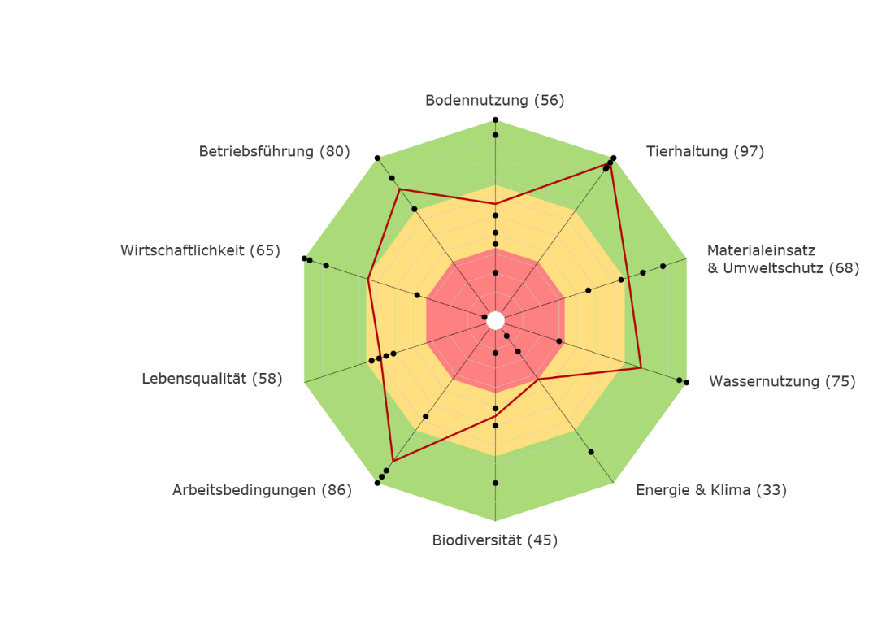
Évaluation de la durabilité
RISE – Représentation visuelle de 10 thèmes
Utilisation du sol (56)
10 Thèmes
50 Indicateurs (points)
Gestion de l’entreprise (80)
Production animale (97)
Zone positive
Zone à vérifier
Zone problématique
Degré de durabilité
Utilisation matériaux et protection de l’environnement (68)
Rentabilité (65)
Qualité de vie (58)
Consommation d’eau (75)
Conditions de travail (86)
Énergie et climat (33)
Biodiversité (45)
Source : HAFL

Slide 27
Évaluation de la durabilité
RISE – Recensement de paramètres mous et durs
Indicateurs |  | Paramètres
AGRONOMIE | Cycles des éléments nutritifs | Bilan N Bilan P Taux d’autoapprovisionnement Émissions d’ammoniac Gestion des déchets
 | Production animale | Gestion des troupeaux Productivité production animale Passibilité d’exprimer les comportements spécifiques Conditions de vie Santé des animaux
ÉCONOMIE | Viabilité économique | Réserves de liquidités Facteur d’endettement Vulnérabilité économique Assurance existence du ménage Rapport cash-flow / chiffre affaires Épuisement limite service capital
 | Gestion de l’entreprise | Stratégie d’entreprise Planification de l’entreprise Stabilité de l’approvisionnement et des rendements Instruments de planification Documentation Gestion de la qualité Coopération entrepreneuriale
Indicateurs |  | Paramètres
SOCIAL | Conditions de travail | Gestion du personnel Temps de travail Sécurité du travail Niveau de salaire et de revenu
 | Qualité de vie | Profession et formation Situation financière Relations sociales Liberté, valeurs et santé personnelles
ÉCOLOGIE | Biodiversité et protection phytosanitaire | Gestion de la protection phytosanitaire Surfaces écologiques Intensité production agricole Qualité du paysage Diversité production agricole
 | Consommation d’eau | Gestion de l’eau Approvisionnement en eau Intensité consommation d’eau Risques pour la qualité de l’eau
 | Utilisation du sol | …
 | Énergie et climat | …
Source : HAFL, 2014

Slide 28
Évaluation de la durabilité
SMART – Un instrument d’analyse novateur
SMART signifie «Sustainability Monitoring and Assessment RouTine»
SMART a été développé au FiBL pour recenser et évaluer la durabilité de sociétés et d’entreprises de l’agriculture et de l’agroalimentaire
Zone d’influence indirecte
Zone d’influence directe
Producteur primaire
Intermédiaires et fournisseurs
Entreprises
Commerce de gros Commerce de détail
SMART Instrument pour les domaines agricoles
SMART Instrument pour les sociétés
Source : SFS, modifié par le FiBL 2015

Slide 29
Évaluation de la durabilité
SMART – Crédible, transparent, comparable
SMART est basé sur les lignes directrices internationales SAFA
SMART comprend essentiellement :
une banque de données très efficace
une méthodologie d’évaluation scientifiquement reconnue
un set d’indicateurs détaillés (composé spécifiquement pour ce contexte)
Éthique d’entreprise
Diversité culturelle
Comptabilité
Sécurité et santé
Participation
Égalité des droits
État de droit
Droits des employés
Gestion globale
Pratiques commerciales
équitables
Atmosphère
Niveau de vie
convenable
Eau
Économie régionale
Sol
Informations sur les
produits et la qualité
Biodiversité
Vulnérabilité
Matériaux et énergie
Investissements
Bien-être des animaux
Source : SFS

Slide 30
Évaluation de la durabilité
SMART – Processus d’évaluation des entreprises agricoles
Introduction
Visite de l’entreprise
Surfaces de l’entreprise
Production végétale
Production animale
Rentabilité
Employés
Gestion
Source : SFS

Slide 31
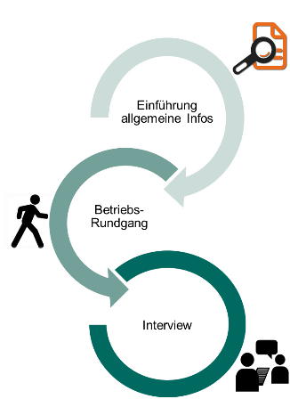
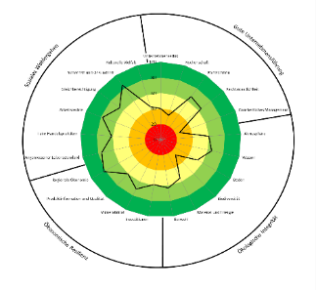
Évaluation de la durabilité
SMART – Déroulement d’une évaluation de la durabilité
Tier-haltung
Production animale
Wirtschaft-lichkeit
Renta-bilité
Pflanzen-produktion
Betriebs-rundgang
Production végétale
Introduction infos générales
Visite du domaine
Mitarbeiter
Betriebs-flächen
Collabo-rateurs
Surfaces domaine
Management
Visite du domaine
Gestion
Interview
1) Recensement données
2) Analyse
3) Mise en valeur
SMART est une méthode d’évaluation de la durabilité.
SMART n’est ni un label ni une norme.
Source : SFS

Slide 32
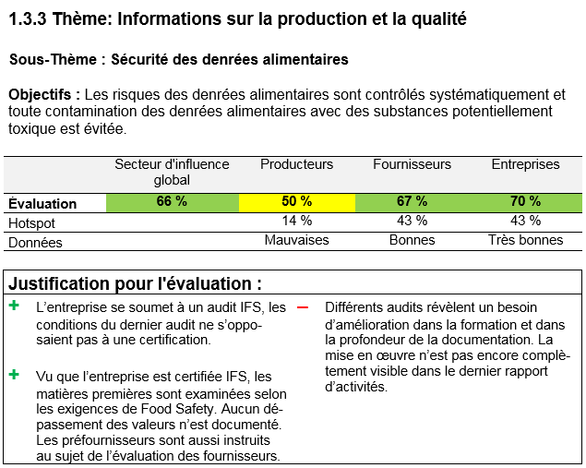
Évaluation de la durabilité
SMART – Évaluation détaillée d’une entreprise
A
Objectifs : Buts formulés dans les lignes directrices SAFA en relation avec l’entreprise concernée Niveaux : Niveaux d’analyse de la filière de valeur ajoutée
La réalisation des objectifs est représentée aussi bien sous forme de pourcentage (0 % – 100 %) qu’avec un code de couleur qui correspond aux polygones
Le Hotspot décrit la pondération avec laquelle les évaluations de différents niveaux sont incorporées dans l’évaluation globale. La pondération se compose de la répartition des impacts en termes de développement durable et de l’influence d’une entreprise sur les niveaux correspondants
Les données révèlent la quantité et/ou la qualité (âge, exactitude, fiabilité etc.) des données utilisées.
Justification détaillée des aspects positifs et négatifs qui ont exercé une influence sur la réalisation des objectifs.
A
B
C
B
C
D
D
E
F
E
F
Source : SMART, 2015

Slide 33
Évaluation de la durabilité
SMART – Les avantages de la méthode SMART pour les domaines agricoles (SMART-Farm)
Avantages de la méthode SMART pour les domaines agricoles
SMART-Farm évalue les différentes filières d’approvisionnement dans toutes les dimensions centrales de la durabilité sur la base des plus récentes connaissances scientifiques.
SMART-Farm évalue des prestations réelles, pas des tendances ou des plans.
SMART-Farm évalue la mise en œuvre des mesures et permet donc une évaluation crédible, transparente et comparable des prestations de durabilité d’entreprises agricoles placées dans des conditions différentes.
SMART-Farm identifie fiablement les risques et les hotspots dans toutes les dimensions de la durabilité. Les mesures d’amélioration sont alors faciles à définir, ce qui crée de l’espace pour les innovations.

Slide 34
Évaluation de la durabilité
Les difficultés d’une tâche de notre époque
La durabilité peut être abordée de plusieurs manières et selon plusieurs aspects.
Utilisés par des personnes et des instances compétentes et neutres, les instruments professionnels d’évaluation de la durabilité produisent de bons résultats et donnent de bonnes images.
Illustration : G.R. Guzlas

Slide 35
Évaluation de la durabilité
Résumé
L’évaluation de la durabilité est utilisée dans des buts variables.
L’évaluation de la durabilité regroupe différents aspects.
Il n’y a pas de solution uniformisée pour les évaluations de la durabilité.
Les lignes directrices SAFA offrent un système international de référence.
SMART met en œuvre les lignes directrices SAFA.

Slide 36
La durabilité dans l’agriculture
La diversité est le facteur clé
La mondialisation de l’agriculture et de l’agroalimentaire n’est pas durable
Les États lient trop peu les paiements directs à des prestations «vertes»
Les efforts internationaux d’écologisation de l’agriculture échouent
60 % des prestations des écosystèmes qui sont importantes pour la survie de l’humanité sont détruites (Millennium Ecosystem Assessment)
Sur le plan mondial, perte de 5 à 10 mio ha de terres agricoles par année (Pimentel et al, 1995)
Sur le plan mondial, 50 % des semences commerciales proviennent des quatre entreprises les plus concurrentielles (ETC, 2008)
Quand la diversité devient un facteur clé
Agriculture
Petites structures paysagères
Diversité des activités des familles paysannes
Diversité des espèces dans les champs et les sols
Diversité génétique des plantes et animaux agricoles
Source : NFP59, U. Niggli

Slide 37
La durabilité de l’agriculture biologique
Les concepts de suffisance et d’efficience
Le concept de suffisance
Utilisation économe des ressources limitées (eau, pétrole, phosphate)
Fermeture des cycles (concept pour la fertilisation : engrais organiques, légumineuses, libération microbienne des éléments nutritifs, mycorhizes, rhizobactéries)
Le concept de l’efficience
Les bonnes pratiques de l’agriculture biologique permettraient de plus que doubler les rendements de plus de 2 millions de petits paysans d’Afrique (UNEP-UNCTAD CBTF, 2008)
Les fermes bio produisent 20 % d’output (en calories) de plus par calorie investie (diesel, électricité etc.) que les exploitations conventionnelles (Thünenreport, 2015)
La proportion de concentrés dans l’alimentation des ruminants est plus faible en agriculture biologique (parce que la transformation des céréales en viande est inefficiente)

Slide 38
La durabilité de l’agriculture biologique
Comparaison des influences environnementales surfaciques
Vue d’ensemble des influences environnemen-tales surfaciques de l’agriculture biologique comparées à celles de la production conventionnelle
Source : Schader et al. (2012), basé sur Stolze et al. (2000), actualisé et traduit

Slide 39
La durabilité de l’agriculture biologique
Biodiversité – Comparaison des effets environnementaux
Organismes | Positifs | Pas de différence | Négatifs
Plantes | 16 | 2
Oiseaux | 11 | 2
Mammifères | 3
Arthropodes Coléoptères ¹⁾ Araignées Papillons Abeilles sauvages & dom. Autres arthropodes ²⁾ | 15 9 2 2 8 | 4 4 1 3 | 5 1
Microbes du sol ³⁾ | 12 | 8
Vers de terre | 8 | 4 | 2
Total | 86 | 28 | 8
1) Carabidés, bousiers, staphylinidés 2) Acariens, punaises, mille-pattes, mouches, guêpes 3) Bactéries, champignons, nématodes
Vue d’ensemble des influences de l’agriculture biologique sur différents organismes vivants. Résultats de 76 études comparatives (Hole et al. 2005) complétés par de nouveaux résultats (à partir de 2004-2008).
Les chiffres représentent les nombres d’études qui montrent l’effet correspondant de l’agriculture biologique.
Source : Gesellschaftliche Leistungen der biologischen Landwirtschaft, FiBL, Niggli et al. (2009)

Slide 40
La durabilité de l’agriculture biologique
Les rôles de l’agriculture dans le contexte du changement climatique
Adaptation au changement climatique
Choix des cultures et des variétés
Systèmes de cultures associées
Sol végétalisé toute l’année
Augmenter la capacité de stockage de l’eau et des éléments nutritifs dans les sols
Changement climatique
Concernée
Pollueuse
Protectrice du clima
Émissions
N₂O des sols agricoles
CH₄ des estomacs des ruminants
CO₂ des sols marécageux cultivés et des changements de l’utilisation des terres
Engrais à partir de pétrole (pas en bio)
Importations et transports
Consommation de carburants dans la ferme
Protection contre le changement climatique
Amélioration supplémentaire de l’efficience de l’azote
Systèmes de production animale améliorés
Prolonger la durée d’utilisation des animaux
Fixer du carbone dans le sol
Diminuer le travail du sol
Graphique : d’après Flessa 2008, modifié par le FiBL et L. Kilcher

Slide 41
La durabilité de l’agriculture biologique
Le rôle de la fertilité du sol dans le contexte du changement climatique
Pourquoi est-ce que les agriculteurs investissent dans la fertilité du sol ?
Le sol est leur capital, et il est rentable à long terme. «Return on Investment».
Change-ment climatique
Concernée
Pollueuse
Protectrice du clima
davantage de résilience
carbone dans le sol
moins d’émissions
Graphique : d’après Flessa 2008, modifié par le FiBL et L. Kilcher

Slide 42
La durabilité de l’agriculture biologique
But : Grandes cultures et maraîchage climatiquement neutres
L’agriculture contribue fortement au changement climatique
Travail du sol : Le labour a un impact sur le climat
Consommation d’énergie ou de force
Libération de gaz à effet de serre
Dilemme pour l’agriculture bio à cause du bannissement des herbicides
Désherbage mécanique nécessaire, souvent par le labour
Solutions
Techniques de travail réduit du sol
Types de charrues différents (p. ex. photo : charrue déchaumeuse)
Optimalisation des stratégies pour les engrais verts
Utilisation de la séquestration du CO₂ par la formation d’humus
Precision Farming
Source : Grandes cultures et cultures maraîchères climatiquement neutres, FiBL

Slide 43
La durabilité de l’agriculture biologique
Stratégie climatique de Bio Suisse
Favoriser la teneur en humus et en carbone des sols
Engrais organiques, larges rotations culturales avec prairies pluriannuelles graminées-légumineuses, couverture du sol, travail réduit du sol
Engrais chimique et pesticides de synthèse interdits, transports d’engrais de ferme limités
Engrais organiques de la ferme ou du commerce, régula-tion mécanique des mauvaises herbes (diminution des émissions de protoxyde d’azote et économies d’énergie)
Restrictions pour le chauffage des serres
Limité à 5 °C en hiver (10 °C si certaines conditions architecturales sont respectées)
Prescriptions pour l’isolation

Slide 44
La durabilité de l’agriculture biologique
Stratégie climatique de Bio Suisse
Restrictions des importations et des transports
Pas de transports aériens pour les produits Bio Suisse
90 % de fourrages grossiers pour les ruminants, soja européen à partir de 2019
Produits d’outre-mer seulement si la production n’est pas possible en Suisse
Pas de produits de surfaces déforestées
Pas de destruction de forêts pour les produits Bio Suisse (à cause des grandes quantités de gaz à effet de serre libérées par la déforestation)
Restrictions / interdictions de l’utilisation de la tourbe
Interdiction d’utiliser de la tourbe pour enrichir les sols (la décomposition de la tourbe libère beaucoup de CO₂)
Teneurs maximales en tourbe selon les étapes de production, le plus possible d’ersatz de la tourbe

Slide 45
La durabilité dans l’agriculture
Mesures simples de protection du climat pour tous
Tous les domaines agricoles
Compostage des engrais de ferme
Énergies renouvelables
Efficience des machines
Isolation
Économies d’énergie
Installations de biogaz
Foresterie
Grandes cultures, maraîchage, arboriculture, viticulture
Travail réduit du sol
Choix des variétés
Semis de couverture
Gestion des serres
Tourbe
Recyclage
Enherbement permanent des vignes
Systèmes agroforestiers modernes
Fermes avec production animale
Arbres pour l’ombre
Diminution des aliments concentrés
Récupération de la chaleur du refroidissement du lait
Faire pâturer le matin ou la nuit
Engrais de ferme : Préparation, couverture, échanges, répartition, épandage
Systèmes de cultures associées
Herbages : Prairies permanentes
Architecture

Slide 46
La durabilité de l’agriculture biologique
Comparaison des prestations climatiques
Prestations climatiques de l’agriculture biologique comparées à celle de la production conventionnelle.
L’agriculture biologique est
– un peu moins bonne
+ un peu meilleure
++ clairement meilleure
+++ nettement meilleure
Capacité d’adaptation au changement climatique (météos extrêmes imprévisibles, longues périodes de sécheresses, inondations etc.)
+
+
Potentiel global d’émissions de gaz à effet de serre de la production agricole (émissions en équivalents CO₂ par tonne)
+
Productivité (surfaces de terres cultivées nécessaires pour l’approvisionnement alimentaire mondial)
-
Érosion et dégradation des sols (par les grandes cultures et l’utilisation herbagère)
+
+
+
Séquestration de CO₂ / fixation de carbone
(dans la teneur et les réserves en C du sol)
+
+
Différentes influences écologiques (biodiversité, protection de la nature, efficience de l’utilisation de l’eau, environnement)
+
+
+
Source : Organic Farming and Climate Change (Niggli, Schmid, Fliessbach 2007)
Potentiel futur d’amélioration du système en relation avec le réchauffement climatique (par la recherche et les transferts de connaissances)
+

Slide 47
La durabilité de l’agriculture biologique
Les exigences sociales de Bio Suisse
Les exigences sociales traitent des conditions de travail des collaborateurs des entreprises agricoles ou agroalimentaires
Elle ne doivent pas être confondues avec les exigences du commerce équitable qui évaluent les prix, la formation des prix et la transparence dans les filières commerciales
Le Cahier des charges de Bio Suisse exige la durabilité non seulement pour la production mais aussi pour le secteur social
Exigences sociales
Conditions d’engagement au goût du jour
Devoir de diligence médicale
Sécurité du travail
Droit des employés
Les entreprises Bio Suisse remplissent un plan de mesures et signent une autodéclaration
Source : Cahier des charges de Bio Suisse (Partie I, chapitre 4)

Slide 48
La durabilité de l’agriculture biologique
Les relations commerciales équitables à Bio Suisse
Le commerce des produits Bourgeon doit suivre des principes équitables et s’orienter d’après les valeurs fondamentales suivantes :
Estimation mutuelle, respect et confiance entre les partenaires commerciaux acteurs des différentes filières de création de valeur ajoutée
Collaboration partenariale à long terme et responsabilité dans les négociations contractuelles
Formation des prix équitable
Collaboration constructive à l’encouragement de l’agriculture biologique
Les producteurs et preneurs de licences Bourgeon sont tenus de respecter le Code de conduite défini par Bio Suisse
Bio Suisse gère un monitoring de la mise en œuvre de ce Code de conduite, organise si nécessaire des plateformes de discussions interprofessionnelles et entretient un organe de médiation
Source : Cahier des charges de Bio Suisse (Partie I, chapitre 5)

Slide 49
La durabilité de l’agriculture biologique
Prestations sociétales
Les résultats d’études scientifiques nationales et internationales sur les prestations sociétales de l’agriculture biologique en comparaison avec la production conventionnelle ou intégrée montrent qu’elle :
Favorise les externalités positives :
Biodiversité (habitats, génétique, espèces)
Formation d’humus, protection contre l’érosion, séquestration de CO₂
Diminue les externalités négatives :
Pertes d’éléments nutritifs et de produits phytosanitaires dans les eaux et l’environnement
Consommation d’énergies non renouvelables
Émissions de gaz à effet de serre (légèrement meilleure)
Contaminations avec des médicaments vétérinaires
L’agriculture biologique se distingue surtout par ses influences systémiques
Source : Gesellschaftliche Leistungen der biologischen Landwirtschaft, FiBL 2009

Slide 50
La durabilité de l’agriculture biologique
Résumé
L’agriculture biologique
est une approche globale et holistique pour une agriculture et une alimentation durables
Les points forts suivants de l’agriculture biologique soutiennent des processus de durabilité
Excellence écologique
Grande efficience (stratégie productive de type low input)
Prudence avec les risques (nouvelles technologies, «naturalité», «pas industrielle»)
Prévention et évitement comme principe fondamental
Préoccupation active pour les questions éthiques et sociales

Slide 51
Principes et durabilité
Impressum, commandes et droits d’utilisation
Éditeurs :
Institut de recherche de l’agriculture biologique (FiBL), Ackerstrasse 113, Postfach 219, CH-5070 Frick, tél. +41 (0)62 865 72 72 info.suisse@fibl.org, www.fibl.org
Bio Suisse Peter Merian-Strasse 34 CH-4052 Bâle, tél. +41 (0)61 204 66 66 bio@bio-suisse.ch, www.bio-suisse.ch
Collaboration et vérification : Lukas Baum-gartner, Richard Bircher, Urs Guyer (Bio Suisse), Urs Niggli, Robert Obrist, Pascal Olivier (Bio Suisse), Jakob Rohrer (BBZ Arenenberg), Christian Schader, Otto Schmid
Rédaction et mise en page : Simone Bissig, Kathrin Huber (v. française : aussi Manuel Perret)
Traduction : Manuel Perret
Illustrations : 2.0 : Lukas Pfiffner, 2.3-2.8 et 2.29 : Treuthardt Gann, autres photos et graphiques : FiBL (sauf autres mentions)
Commande et téléchargement gratuit : www.shop.fibl.org (Collection de transparents sur l’agriculture biologique)
Responsabilité :
Les contenus de cette collection de transparents ont été réalisés et vérifiés avec le plus grand soin. Il n’est cependant pas possible d’exclure totalement toute erreur. Nous n’assumons donc aucune forme de responsabilité que ce soit pour d'éventuelles inexactitudes.
Droits d’utilisation :
Cette collection de transparents est conçue pour l’enseignement et la formation. Ses différentes parties peuvent être utilisées, diffusées et modifiées à condition de mentionner les sources des textes et des illustrations. Les mentions de droits d'auteur de toute sorte qui sont contenues dans les documents téléchargés doivent être conservés et reproduits. Les éditeurs n’assument aucune responsabilité pour les contenus des liens externes.
2ème édition, 2016
1ère édition 2004, rédaction Res Schmutz
Cette collection de transparents a été cofinancée par la Coop avec un don fait à l’occasion des 20 ans de Coop Naturaplan.

